Slide 1
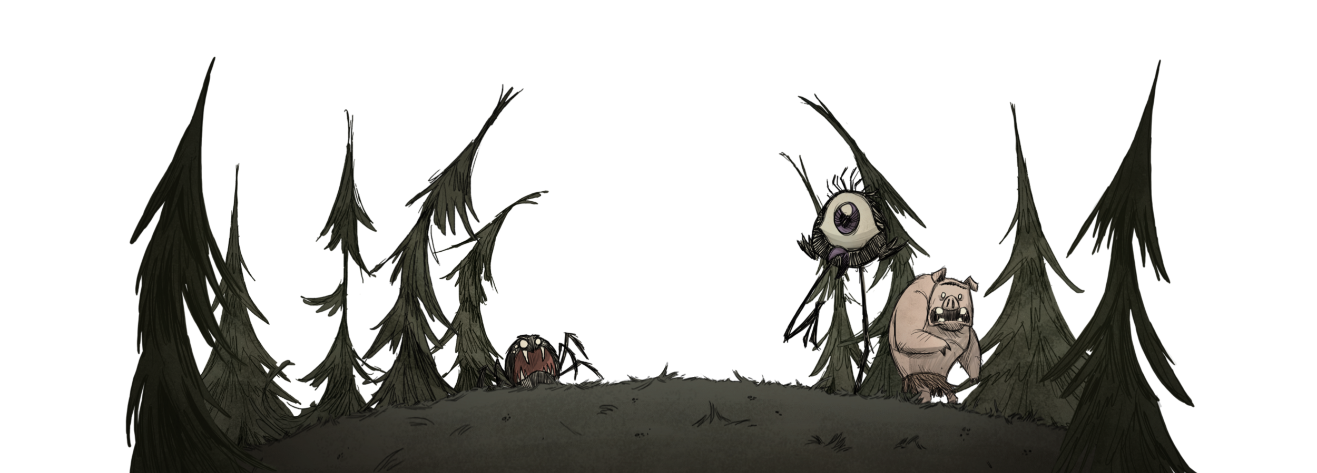


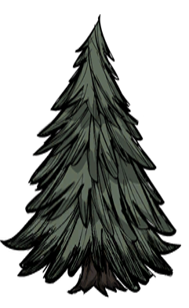





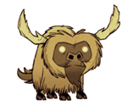









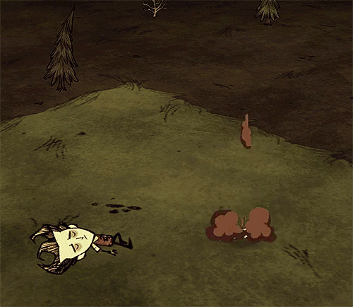
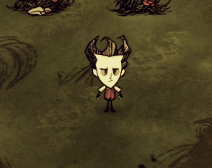
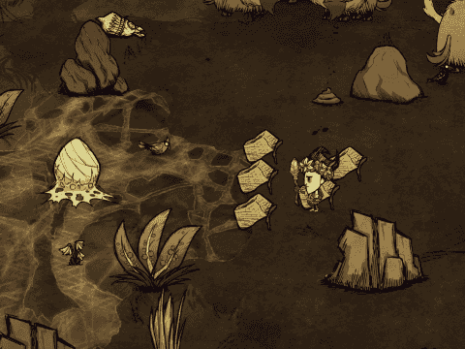
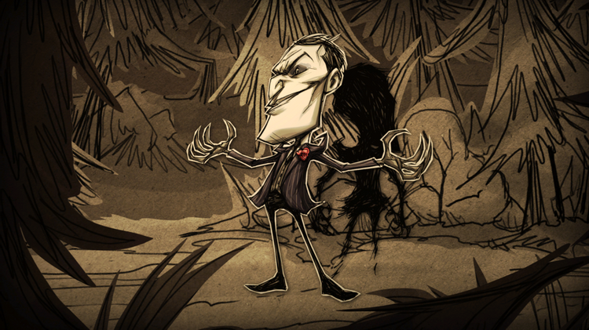


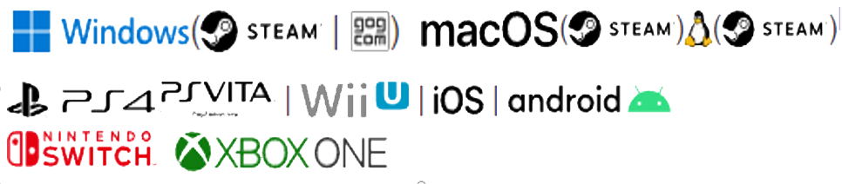
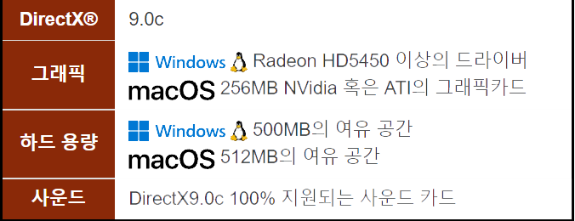

캐릭터
첫 번째 접근 가능한 캐릭터는 주인공이자 게임 스토리의 초점으로 여겨지는 윌슨입니다.
각 캐릭터는 적어도 하나의 고유한 특성이나 능력을 가지고 있습니다.
이것은 플레이어가 게임의 플레이 스타일과 목표에 따라 플레이어를 선택할 수 있으므로 게임에 전략적 다양성을 제공합니다.
게임 플레이를 하면 할수록 다양한 캐릭터를 만나 볼 수 있습니다.
게임요약
과학과 마법으로 가득 찬 타협 없는 야생 생존 게임입니다.
당신은 악마에게 갇힌 대담한 신사 과학자인 윌슨이 되어 신비한 광야의 세계로 이동합니다.
윌슨이 탈출하여 집으로 돌아갈 수 있기를 희망한다면 그 주변 환경과 주민들을 착취하는 법을 배워야합니다.
채집자원
주요 특징
타협하지 않는 생존 및 세계 탐험 : 지침이 없습니다. 도움이 되지 않습니다.
아무것도 없는 상태에서 시작하여 공예, 사냥, 연구 농사를 짓고 생존을 위해
싸우십시오.
“맵 내의 자원을 활용하여 살아남으면 됩니다.” _윌슨
몬스터
그들은 단지 자고 먹기위해 존재하는 단순한 생물입니다.
어둡고 기발한 비주얼 : 독특한 3D 세계에 서식하는 2D 캐릭터와 이상한 생물
무작위로 생성 된 새로운 세계: 새로운 지도를 원하십니까? 괜찮아요!
언제든지 당신은 당신을 미워하고 당신이 죽기를 바라는 새로운 살아 숨쉬는 세계를
생성할 수 있습니다.
게임 개요
의문의 인물
게임을 처음 플레이 하면 등장하는 이 중년의 남자는 누구인가?
왜 거기에 등장하는가? 그의 정체가 궁금하다면 당장 게임을 플레이하세요.
당신이 여기에 오게 된 이유가 해결 될 것입니다.
_KLei entertainment
“무엇이 나타날지 모르는 미지의 세계에서 한번 생존해 보십시오!“ _맥스웰
연령대
플랫폼
최소사양
제작사

Slide 2
출처
캐릭터 이미지, https://dontstarve.fandom.com/
Don’starve title, https://www.nicepng.com/maxp/u2w7w7r5r5i1r5q8/
전체이용가 이미지, https://namu.wiki/w/%EA%B2%8C%EC%9E%84%EB%AC%BC%EA%B4%80%EB%A6%AC%EC%9C%84%EC%9B%90%ED%9A%8C
개요1, https://gfycat.com/ko/gifs/search/don%27t+starve
개요2,3영상, https://grandvert.tistory.com/515
클레이 엔터테인먼트 로고, https://www.thumbsticks.com/indie-studio-klei-donates-1m-06102020/
채집자원,동물,음식,맥스웰 이미지, https://namu.wiki/jump/Xp1Kku%2B0OVWRj2xB9IIsXw3ZwuW66LQtPnIFPR9b9ivXVXPLfq5amas2mSvmbr5cXpAt64AofWB5L5GeyVFu6w%3D%3D
주요특징 문장, https://store.steampowered.com/app/219740/Dont_Starve/

